Slide 1
МУНИЦИПАЛЬНОЕ ДОШКОЛЬНОЕ ОБРАЗОВАТЕЛЬНОЕ АВТОНОМНОЕ УЧРЕЖДЕНИЕ ДЕТСКИЙ САД № 79 «АИСТЁНОК» ОБЩЕРАЗВИВАЮЩЕГО ВИДА С ПРИОРИТЕТНЫМ ОСУЩЕСТВЛЕНИЕМ СОЦИАЛЬНО-ЛИЧНОСТНОГО РАЗВИТИЯ ВОСПИТАННИКОВ Г. ОРСКА
Создание экологической игрушки «Травянчик»,
как один из методов знакомства детей с живой природой.
Выполнила воспитатель МДОАУ № 79: Валявина Т.В.

Slide 2
ЦЕЛЬ: Познакомить педагогов со способами изготовления эко- игрушки.
Задачи:
1. Обогащать знания о живой и неживой природе;
2. Формировать умение наблюдать, анализировать, делать выводы;
3. Развивать творческое воображение, мышление, мелкую моторику пальцев;
4. Воспитывать любовь к природе.
Актуальность: экологическая тема в настоящее время, актуальна, когда многое зависит от деятельности человека, которая всё больше приводит к гибели окружающей среды.
Уникальность состоит в том, что это игрушка — живая.
Ведь у неё растут «волосы» — травка, которую в последствии вы сможете поливать, стричь, делать различные причёски. Ребёнок сможет наблюдать рост растения с маленького зернышка до уже крепкого, созревшего ростка.

Slide 3
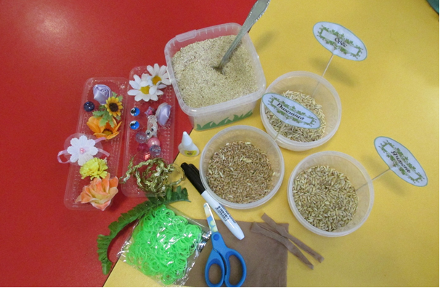

Slide 4
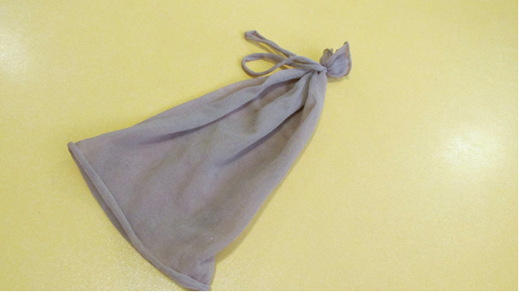

Slide 5
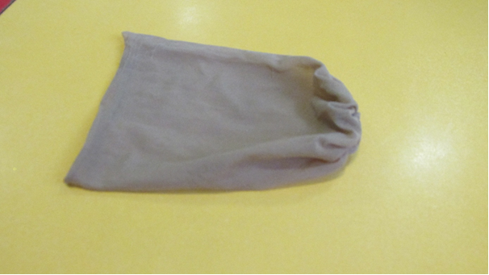

Slide 6
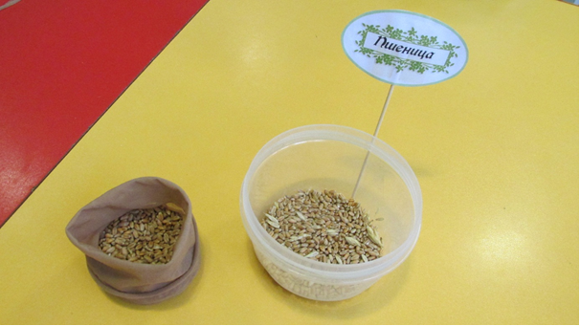

Slide 7
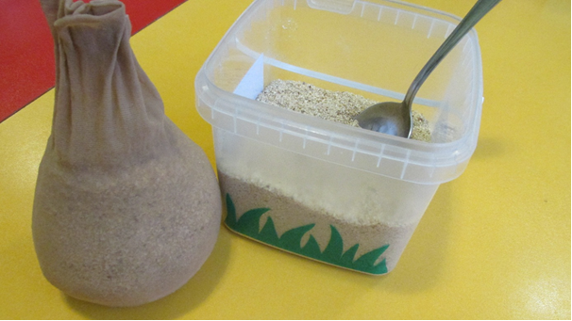

Slide 8
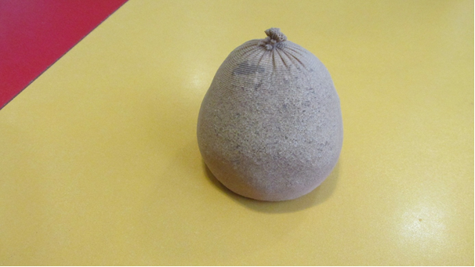

Slide 9
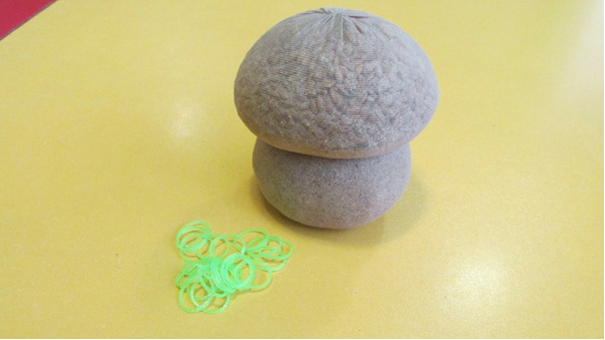

Slide 10
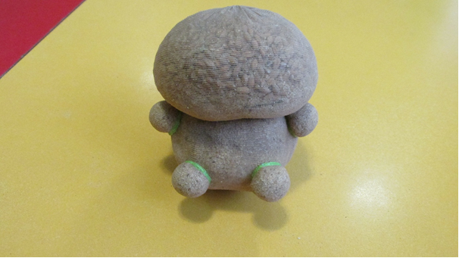

Slide 11
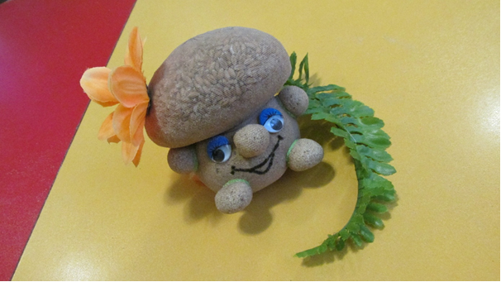

Slide 12
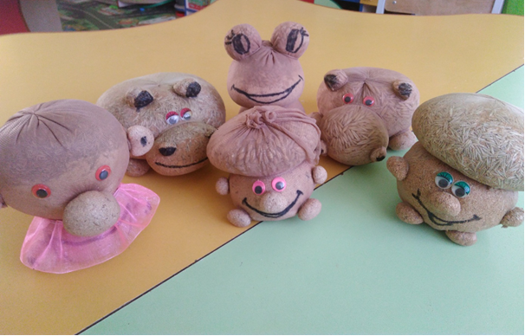

Slide 13
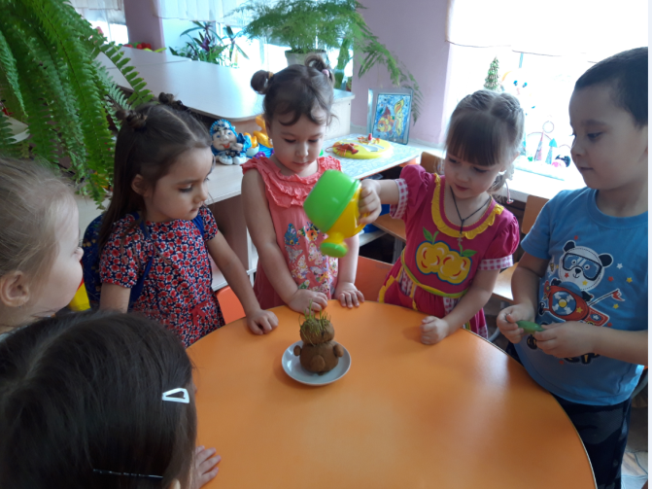
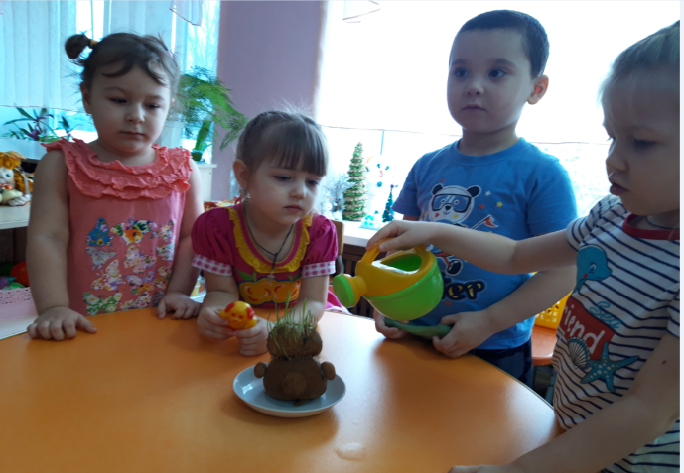
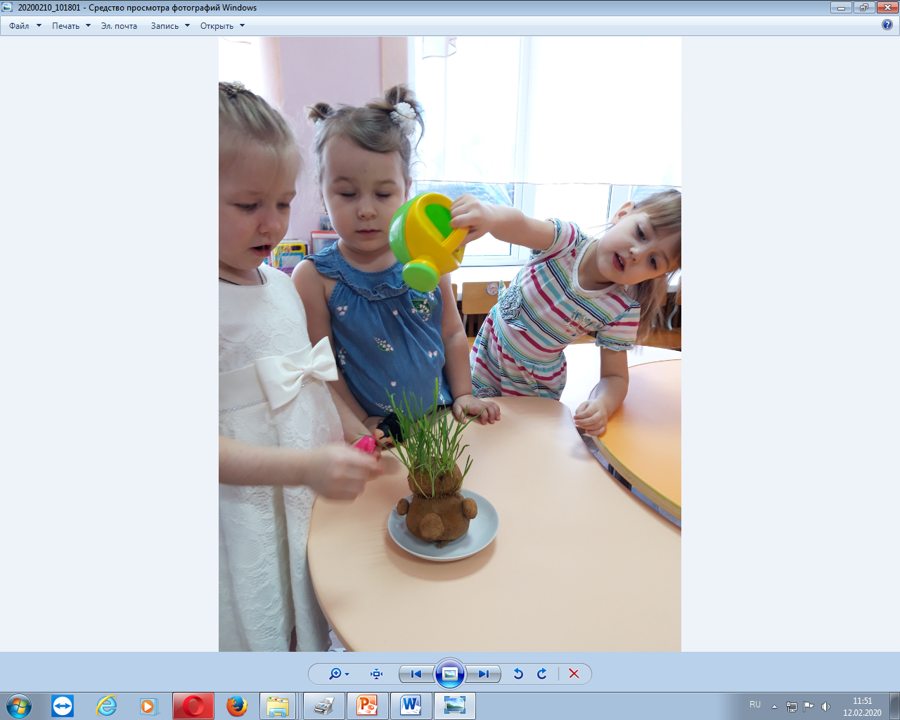
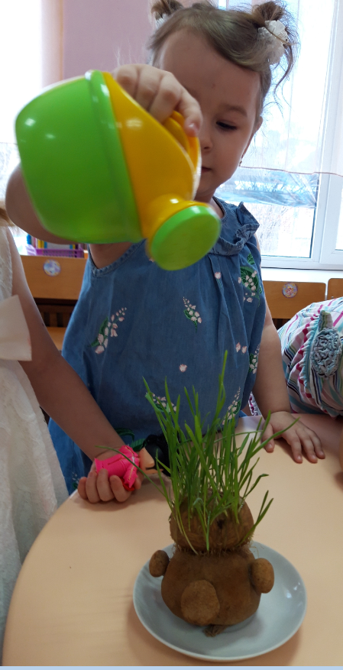
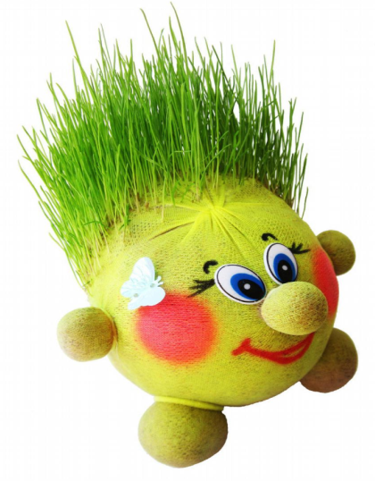

Slide 14
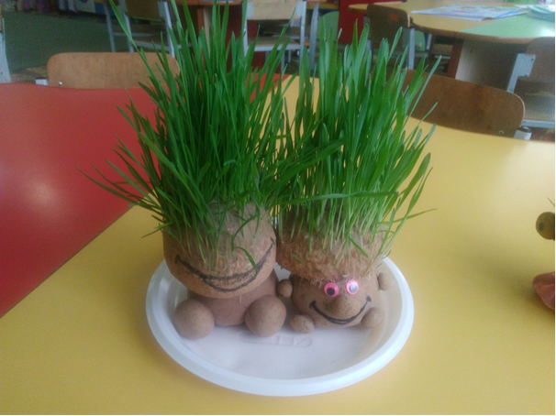

Slide 15
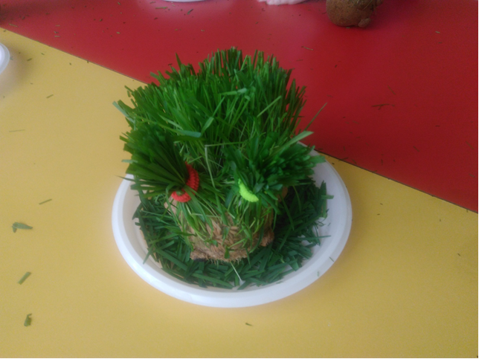

Slide 16
Источники:
1.«Экологические проекты в детском саду», О. М. Масленникова, А. А. Филиппенко. Издательство: Учитель.
2.«Опытно-исследовательская деятельность» Дыбина О.В. Издательство: Сфера 2005 г.
3. «Творим, изменяем, преобразуем», О. В. Дыбина. Издательство: Сфера 2015 г.
4.«Ознакомление с природой в детском саду» Соломенникова О.А.Издательство: Мозаика – Синтез 2014г.
5. Детская энциклопедия « Я познаю мир» - Растения. – М.: ТКО « АСТ», 2005.
6.«Травянчики» Буза В.П, Терлецкая Д.В.Издательство :АСТ- Пресс, 2013 г.
7.С. Н. Николаева «Экологическое воспитание дошкольников». «Издательство АСТ»,М.1998г.
9. «Сборник дидактических игр по ознакомлению с окружающим миром», Л. Ю. Павлова.
10.Интернет – ресурсы.

